Slide 1

NHIỆT LIỆT CHÀO MỪNG
CÁC THẦY, CÔ VỀ DỰ GIỜ
Môn: Toán
Giáo viên: Vũ Thị Diễm
Trường Tiểu học Hùng Thắng

Slide 3

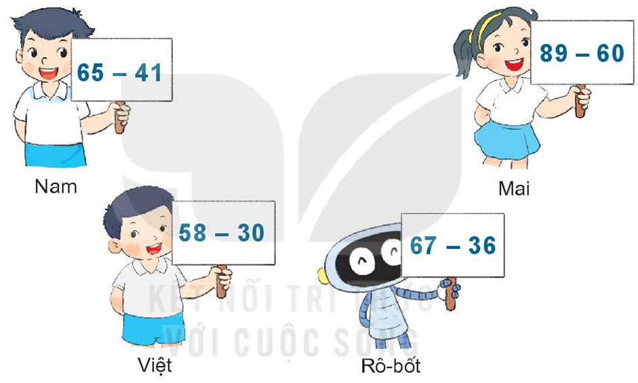
Bạn nào cầm thẻ ghi phép tính có kết quả lớn nhất?

Slide 5

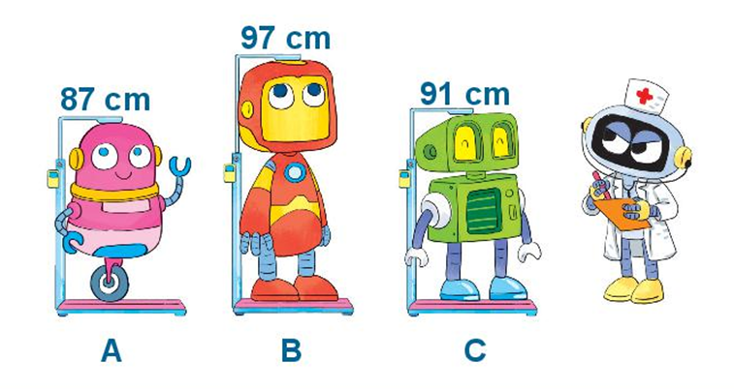
Đo chiều cao ba bạn rô-bốt được kết quả như hình vẽ. Hỏi bạn nào cao nhất? Bạn nào thấp nhất?

Slide 7


Slide 9

XIN TRÂN TRỌNG CẢM ƠN!

